Slide 1
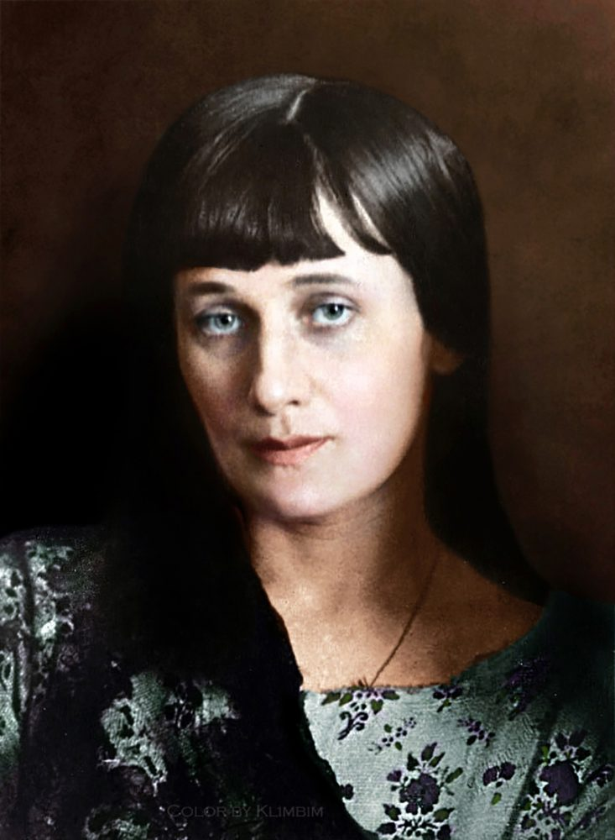
Параллелизм жизни и творчества Анны Ахматовой
Выполнила:
ученица 9 класса Харламова Юлианна

Slide 2
Новизна научной работы:
Исследования творчества Анны Ахматовой встречаются нередко: поэтика, образы, способы повествования – все это вопросы научных трудов об Анне Ахматовой. Однако связь жизни автора с ее творчеством в цельной работе ранее не рассматривалась.

Slide 3
Актуальность исследования:
На сегодняшний день творчество Анны Ахматовой не потеряло своей популярности, а также то, что в исследовании затрагиваются вопросы сталинского периода в истории СССР, в состав которого некогда входила нынешняя Республика Казахстан. Это косвенно связано с модернизацией общественного сознания

Slide 4
Гипотеза:
В творчестве Анны Ахматовой ясно изображаются жизненные трагедии, перипетии. Жизнь и творчество автора связаны неразрывно.

Slide 5
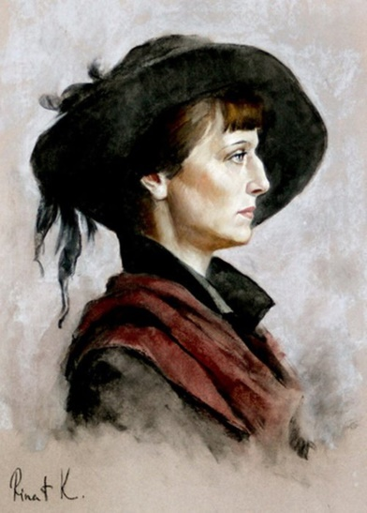
Личность Анны Ахматовой
Ахматова Анна Андреевна – русская и советская поэтесса, литературовед и переводчик. Анна Ахматова в русской литературе ХХ века занимает одно из значимых мест. В 1965 году стала она номинантом на литературную Нобелевскую премию.
Родилась в 1889 году.
Умерла в 1966, оставив значительный след в истории русской литературы 20 века.

Slide 6
Особенности лирики А. Ахматовой
фрагментарность,
глубокий психологизм,
присутствие «третьего лица»,
последовательность,
описательность,
размытость сюжета,
художественный лаконизм,
смысловую емкость,
особенности языка и синтаксического строя,
ведущая роль детали.

Slide 8
Поэма «Реквием»
История создания начинается в 1934 году.
Посвящена поэма всем женщиной той «скорчившейся» Руси.
В поэме присутствует собирательный образ женщины, страдающей от потери сына/мужа.
В поэме ясно прослеживается связь между жизнью и строками произведениями.
Конкретность и ясно – главные черты поэмы.

Slide 9
Спасибо за внимание!

